Slide 1
Кохання в житті Лесі Українки
Я в серці маю те, що не вмирає…
Л. Укрїнка

Slide 2
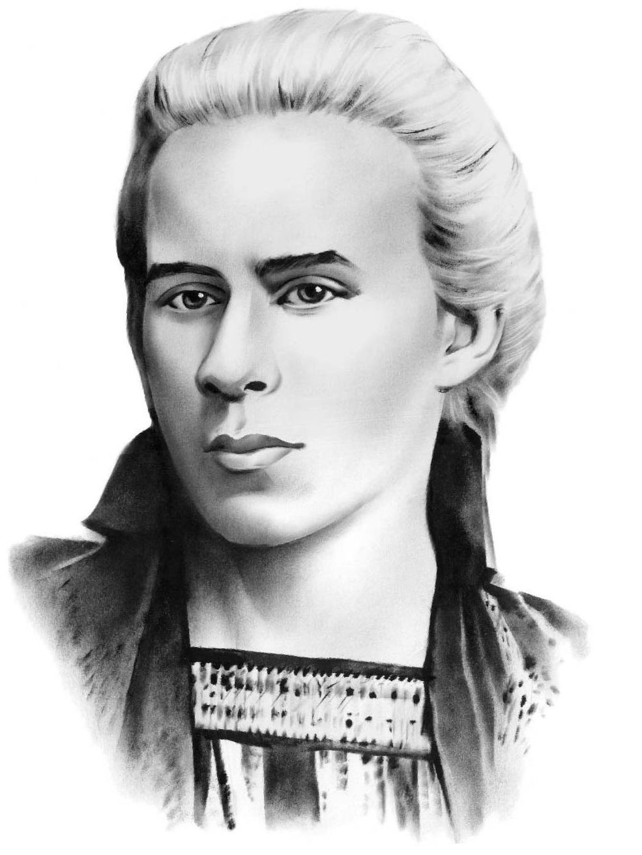
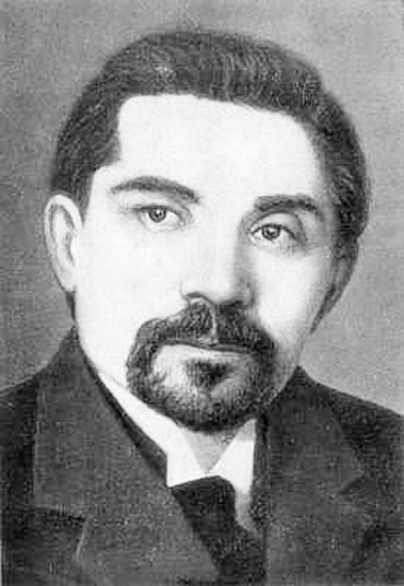
Леся Українка і Сергій Мержинський…Трагічна , безмежно сумна , але й водночас духовно висока історія кохання, далека від повної взаємності…Вони познайомилися в Ялті в 1897 році. Двоє самотніх людей, зломлених важкою хворобою.

Slide 3
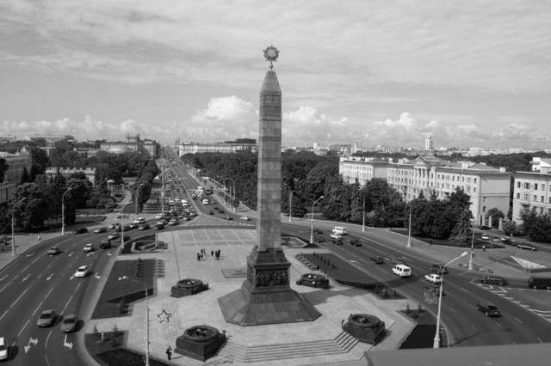
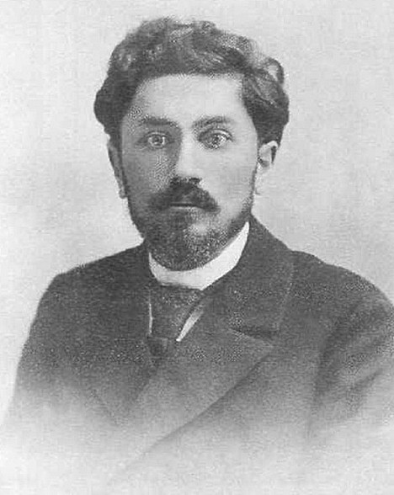
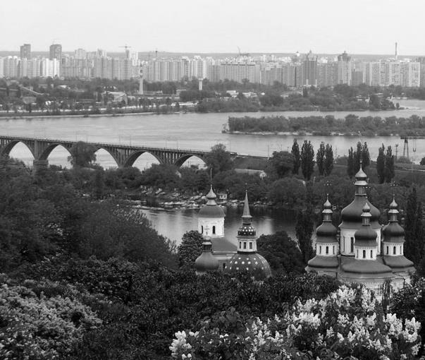
Він - стриманий, скромний, делікатний молодий чоловік 27 років, синьоокий, красивий, з хворобливою матовою шкірою. Демократ, революціонер, засновник політичних гуртків у Києві та Мінську, один з організаторів I з'їзду РСДРП . До того ж він захоплювався і поезією, однак великих творчих висот не досяг.

Slide 4
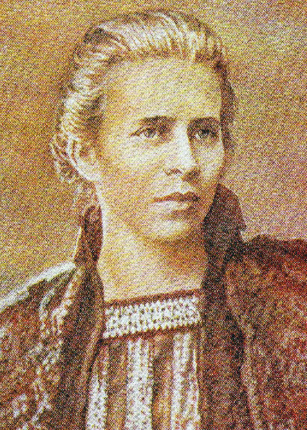
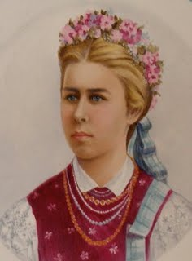
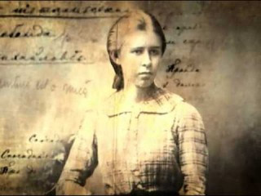
Вона - на рік молодша, тендітна, худенька, сором'язлива, схожа на зовсім юну дівчину. Жінка, яка втілює у собі силу і мудрість, талант і широку душу, що зуміла знайти в собі мужність боротися з хворобою і прожити дуже коротке життя так яскраво і повноцінно.

Slide 5
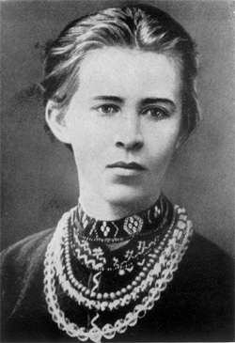
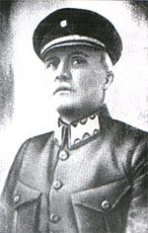
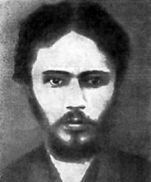
Одного разу революціонер Павло Тучапський порекомендував своєму хворому на туберкульоз другові Сергію Мержинському підлікуватися в Ялті і мимохідь зауважив, що там той зможе побачити Ларису Петрівну Косач, талановиту поетесу і розумнішу жінку, з якою навряд чи буде нудно в маленькому курортному містечку.

Slide 6
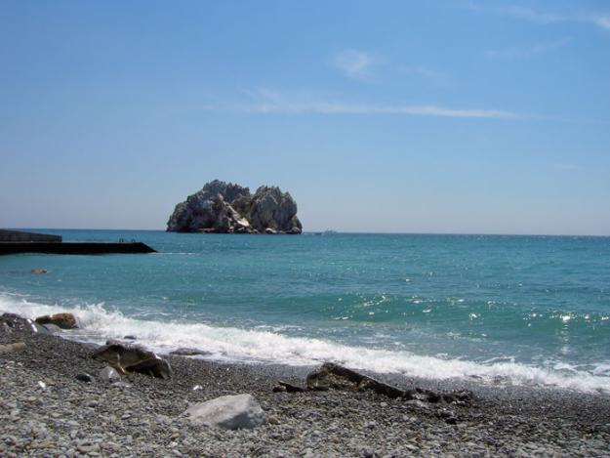
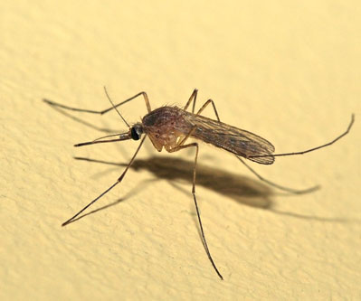
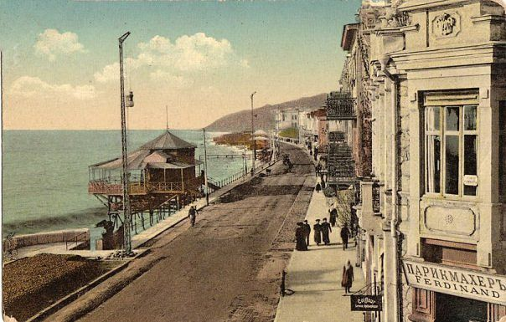
Мержинський скористався порадою соратника і відвідав Лесю в Ялті. Вона йому відразу сподобалася. Але на поетесу молодий чоловік справив не найкраще враження:
«Мій новий знайомий Мержинський, - нарікала Леся, - все плаче, що море йому не видно, москіти його з'їдають і купання не те». Вона іронізувала, але Леся мала право так говорити. Іноді, майже втрачаючи свідомість на ялтинських вуличках, вона лягала прямо на землю, щоб перепочити трохи і йти далі.

Slide 7

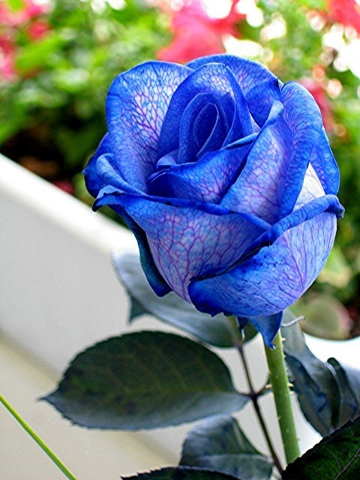
Вона знала, що таке фізичний біль, і вміла терпіти його, а комарі й холодне море здавалися їй зовсім незначною дрібницею. Чим далі продовжувалося знайомство, тим тепліше і щиріше ставилася поетеса до нового друга. Йому першому прочитала вона п'єсу «Блакитна троянда», з боку скромної Лесі це було знаком особливої ​​прихильності та довіри. Незабаром Мержинський повернувся до Мінська, а Леся залишилася в Криму ще на рік

Slide 8
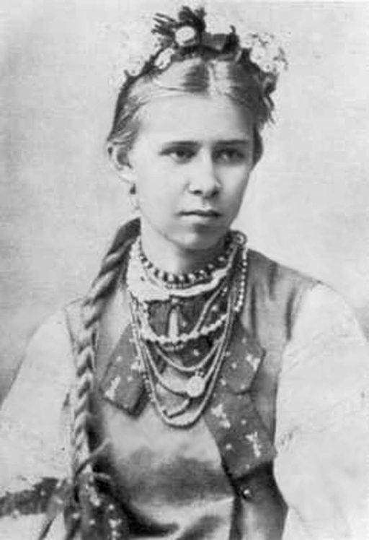
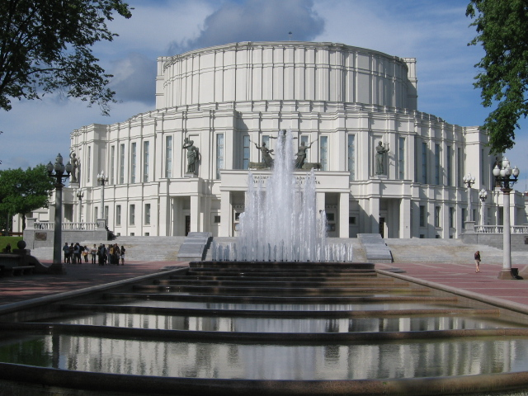
Настала осінь. Ялта спорожніла. Хворій жінці ставало все гірше: хворіли не тільки кістки - з'явилися нервові напади і висип по тілу. І раптом, зовсім не очікуючи того, Леся отримала невеликий, але дуже емоційний лист від Мержинського. Він запропонував поставити її п'єсу в мінському театрі, і поетеса з радістю прийняла пропозицію. Однак це був лише привід, щоб продовжити стосунки, і Леся потім довго бідкалася, чому ж її знайомий в інших листах зовсім не згадував про п'єсу, зачіпаючи в листуванні зовсім інші теми.

Slide 9

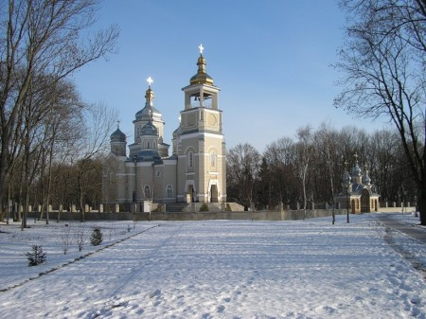
У 1899 році Леся повернулася додому. Через кілька днів туди приїхав і Сергій Мержинський. Він пристрасно бажав побачити свою подругу, але Леся нібито залишилася байдужою до його приїзду: поетеса думала про інше: про майбутню операцію, яка, так хотілося вірити, поверне їй здоров'я і дасть нові сили. Через два тижні Мержинський покинув Гадяч. А після його від'їзду Леся написала вірш «Перервалася, не закінчившись, розмова ...» і присвятила його Сергію.

Slide 10
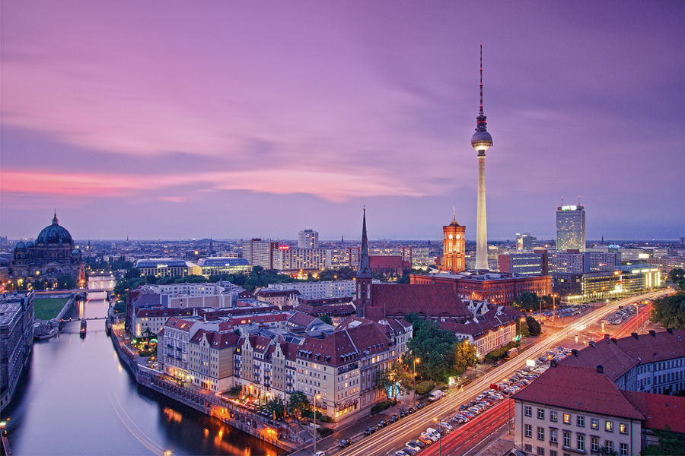
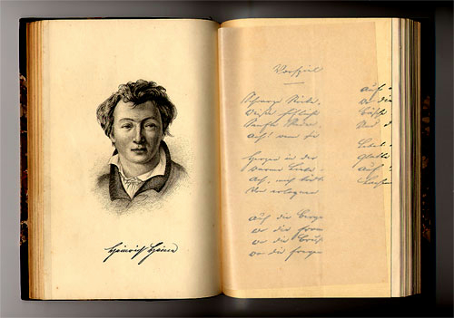
Лариса Косач відправилася до Берліна, де пройшла довгоочікувана і дуже болюча операція: разом з вогнищем туберкульозу у поетеси була видалена велика частина кульгового суглоба. Пізніше вона зізналася, що «навіть за небесне царство більше такого не захоче». Коли Леся повернулася в Україну, на своєму столі вона знайшла подарунок від Сергія - невеликий томик творів Гейне. На звороті титульного аркуша Мержинський підписав: «Пані Лесі на пам'ять про дружні і серцеві стосунки».

Slide 11
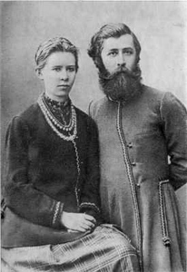
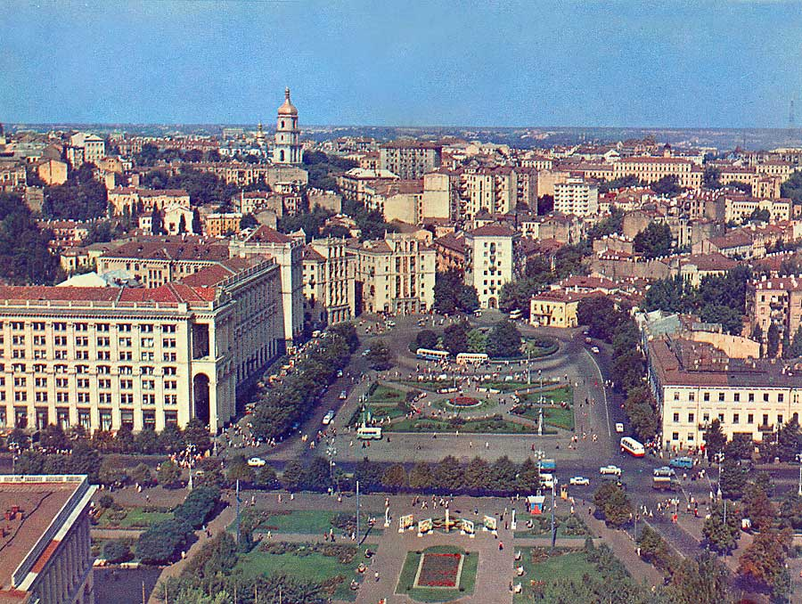
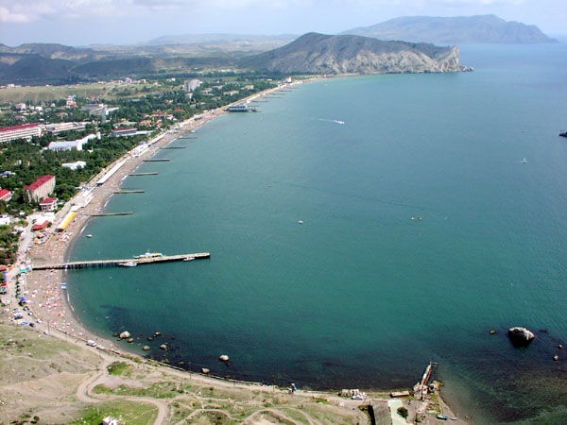
Взимку 1900 року, черговий раз зустрівшись із Сергієм у Києві, Леся була вкрай засмучена станом свого друга і в надії, що ялтинське повітря поверне йому сили, наполегливо змушувала Мержинського поїхати в Крим.

Slide 12
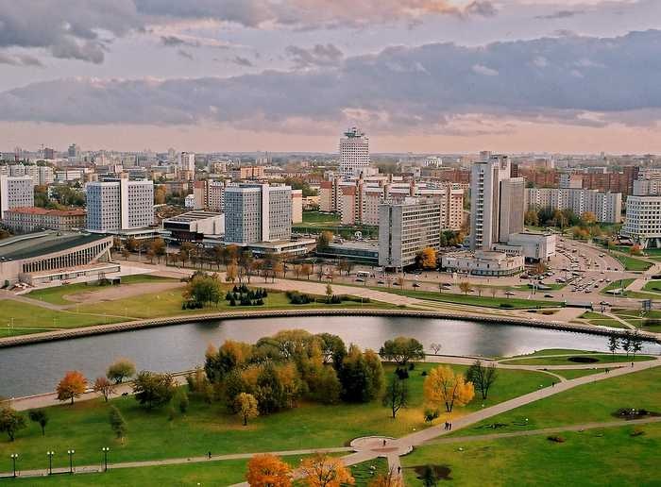
Через півроку, не відчувши покращення, Сергій повернувся до Мінська і оселився на квартирі у своїх тіток. Він більше не міг піклуватися про себе самостійно і згасав з кожним днем.
Леся, дізнавшись про це, вирішила відразу відправитися до коханого і, можливо, зізнатися йому в своїх почуттях

Slide 13
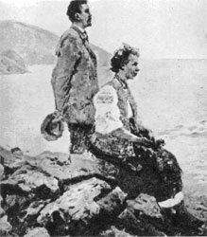
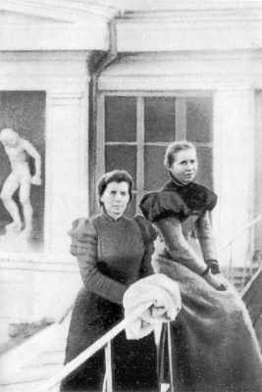
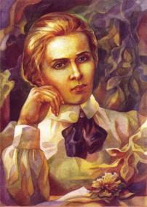
У її планах було перечекати зиму і, коли Мержинський трохи одужає, відвезти його за кордон.
Вона вже не приховувала своїх почуттів до нього: «Мій друже, любий мій друже, створений для мене. Як можна, щоб я жила сама, тепер, коли я знаю інше життя? .. Я бачила тебе і раніше, але тепер я йду до тебе з усією душею, як дитина йде в обійми того, кого їй шкодує ... Це нічого, що ти мене не обіймав ніколи, це нічого, що між нами не було поцілунків ... Тільки з тобою я не одна. Тільки з тобою я не на чужині ... »

Slide 14
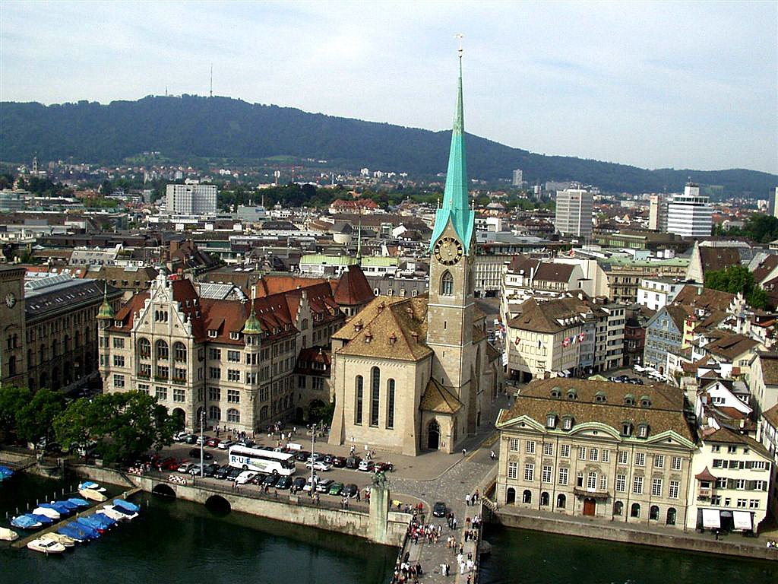
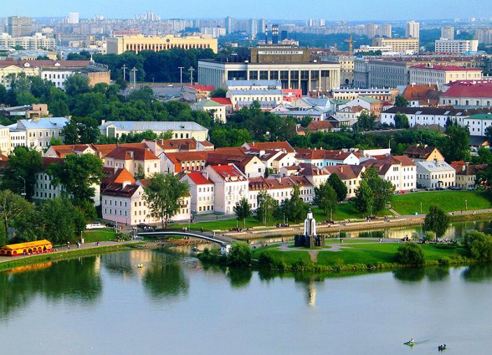
Всупереч волі матері Леся вирушила до Білорусі, де оселилася у тіток Сергія і не відходила від коханого чоловіка ні на хвилину. А ночами в розпачі писала своїм близьким: «Життя моє тут трагічне. Я повинна бути найспокійнішою серед усіх, хоча я менше за всіх маю ілюзії, а тому і надії ... Мій друг каже, як ми поїдемо за кордон, до Швейцарії, як буде чудово зустріти там весну. А я весни боюся, так боюся, як ... Того, чого не можу назвати ». Сергій дорікав їй у тому, що через нього вона зупинила свою роботу, що підриває своє і без того слабке здоров'я

Slide 15

Леся, набираючись нових сил, усміхалася йому, показувала, що нічого не змінилося, що вона пише, творить і створює нові вірші. Поетеса була змушена працювати, щоб коханий чоловік ні на хвилину не помітив, як сильно вона пригнічена і як чітко усвідомлює неминуче наближення його смерті. Він уже не підводиться з ліжка. Говорить мало і лише пошепки.

Slide 16
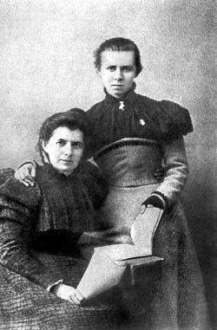
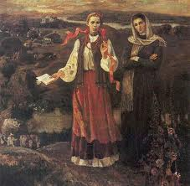
Вона, знаючи, що Сергій дотепер кохає іншу жінку , біля ліжка хворого пише від його імені листи до «суперниці». Знаходить в собі сили сказати матері: «Не буду, звичайно, говорити тобі, що начебто мені тепер легко жити. Це неправдою було б , та лише нагадаю тобі, що я дуже стійка , отже ж , ти можеш бути впевнена, що мені ніяка небезпека не загрожує…» .

Slide 17
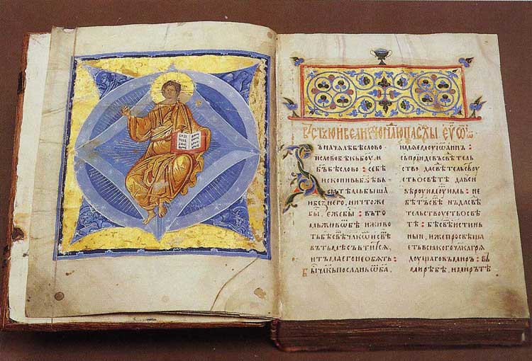
Молодий 30-річний чоловік із красивими очима тримав на грудях хрест. Біля ліжка – Євангеліє – в останні дні життя став християнином.
Отримав лист від коханої. Губи шепотіли її ім’я, потемніле від болю лице ледь освітлювала слабенька посмішка.

Slide 18

У ніч на 18 січня 1901 Леся Українка створила один з найпрекрасніших ліричних шедеврів про самовідданість, жертовність і любов. «Одержима» до сих пір змушує читача переживати те, що відчувала ці два страшні місяці поруч з коханим Леся. «Я не покину його, як залишили його інші друзі, - писала своїм рідним поетеса. - Я з ним залишуся стільки, скільки цього буде потрібно».

Slide 19
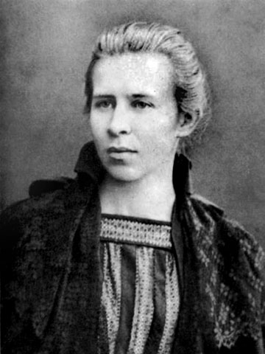
Переживши зиму, Сергій Костянтинович Мержинський помер 3 березня 1901 року на руках у ніжної подруги.
Леся до кінця свого життя зберегла любов до Мержинського. І навіть потім, коли вийшла заміж за іншого, відданого їй чоловіка, вона не переставала згадувати про колишнього коханого, що покинув цей світ раніше її самої.

Slide 20
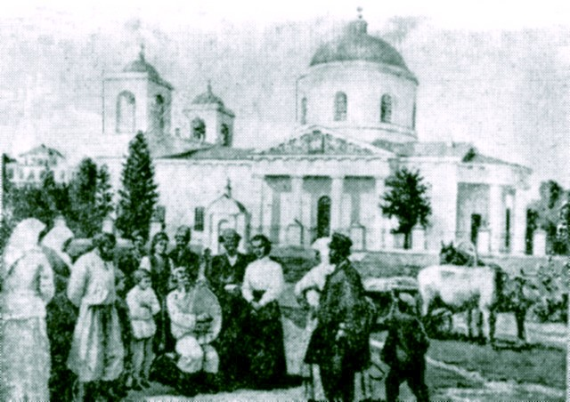
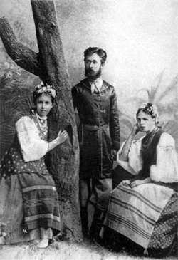
Через шість років після смерті Сергія, коли Лесі виповнилося тридцять шість років, вона зустріла Климента Квітку, музикознавця і збирача народного фольклору. Вони одружилися. Скромний, ніжний і терплячий Квітка довів своє щире почуття дорогій його серцю жінці

Slide 21
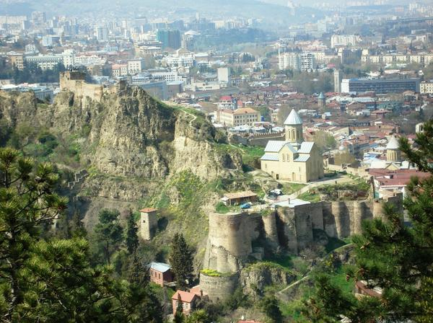
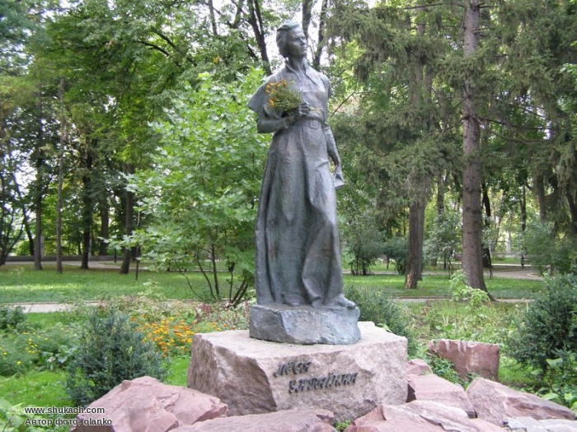
Він продавав все нажите їм і таким чином збирав гроші для лікування дружини. На виручені суми Леся лікувалася в Європі у найкращих докторів, але хвороба продовжувала прогресувати. Призупинити її в цей раз лікарям не вдалося. Поетеса померла в Грузії 19 липня (1 серпня) 1913 року.

Slide 22

Феноменальна жінка. Вона не тільки не зламалася, вона переплавила своє безмежне горе у вогні творчої фантазії, яка допомагала їй створити шедеври в майбутньому. Геніальна велич духу дала право їй написати: «Я в серці маю те, що не вмирає…»..

Slide 23
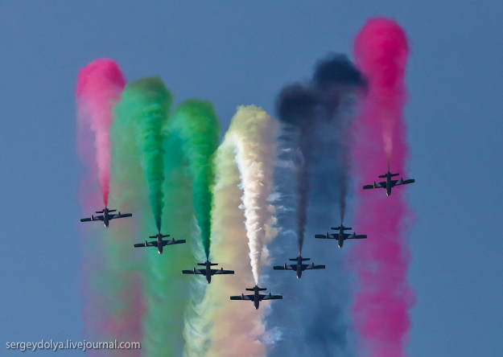
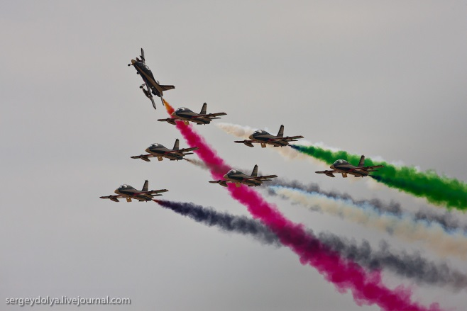
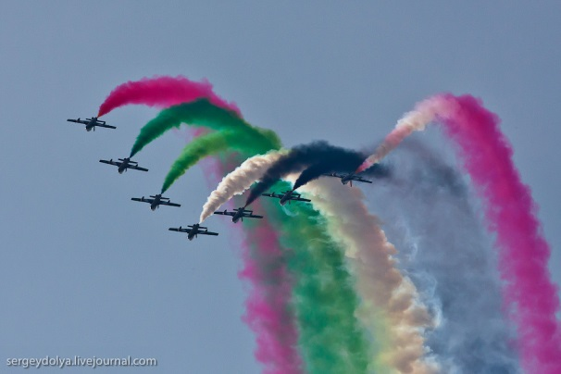
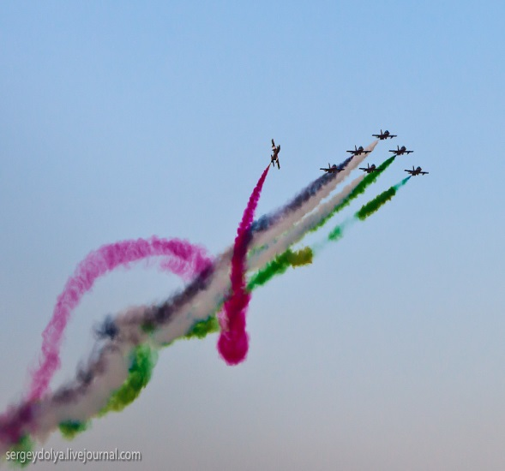
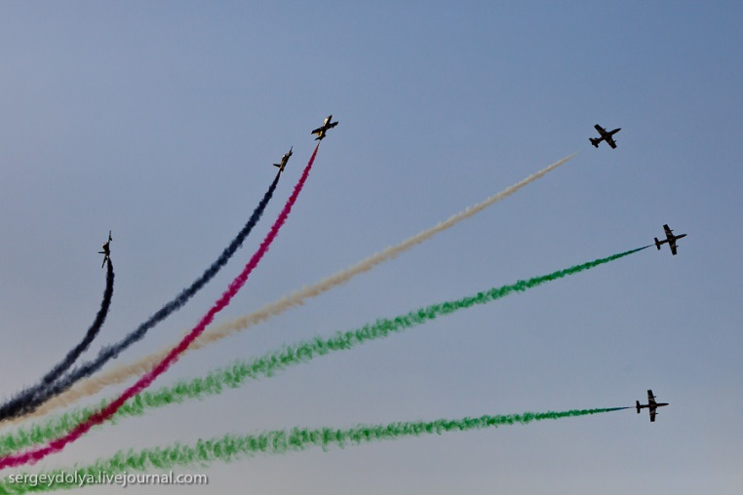
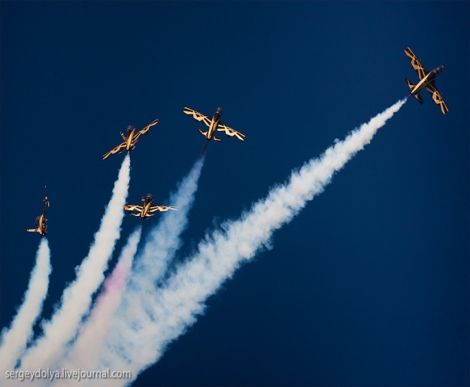
Виконувала
Маковоз Марія
Учениця 10-А класу

